Slide 1
Проект «Дружные пальчики»
Составила:
Зобнина Н.В.
МБДОУ г.Иркутска детский сад №124

Slide 2
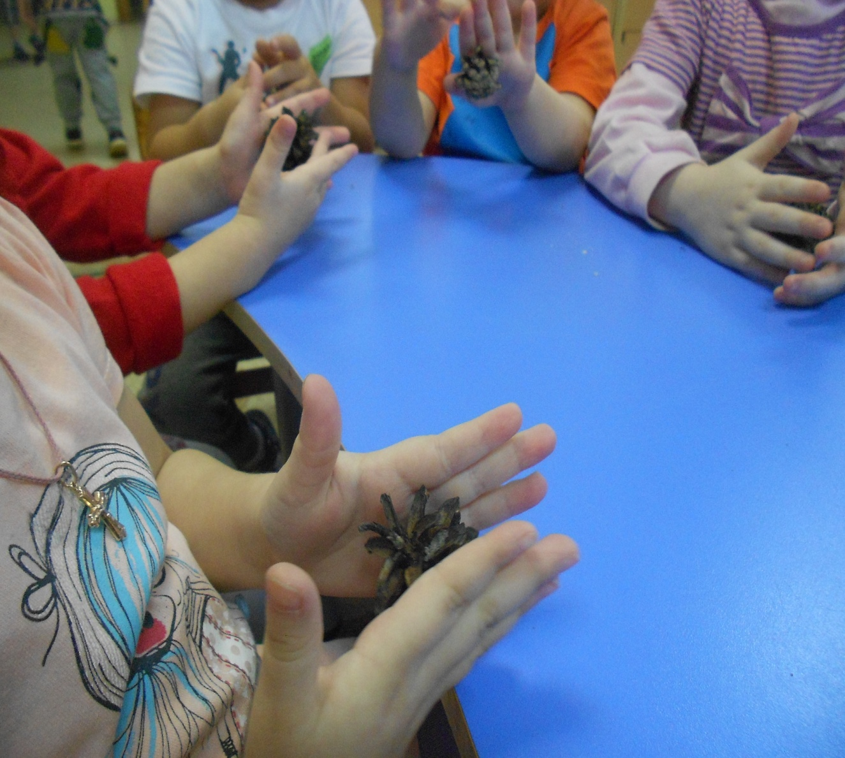
Цель проекта:
Содействовать развитию мелкой моторики и координации движений пальцев рук у детей раннего возраста через разные виды деятельности

Slide 3
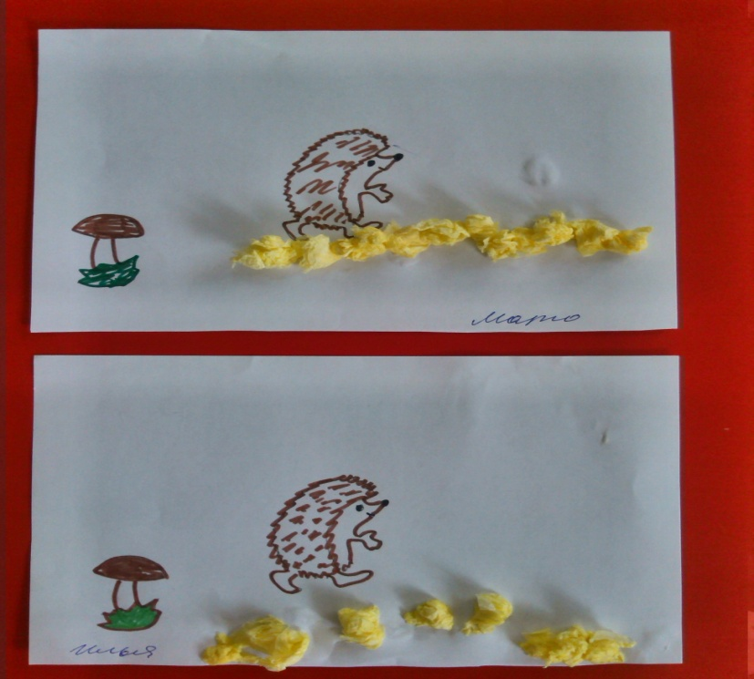
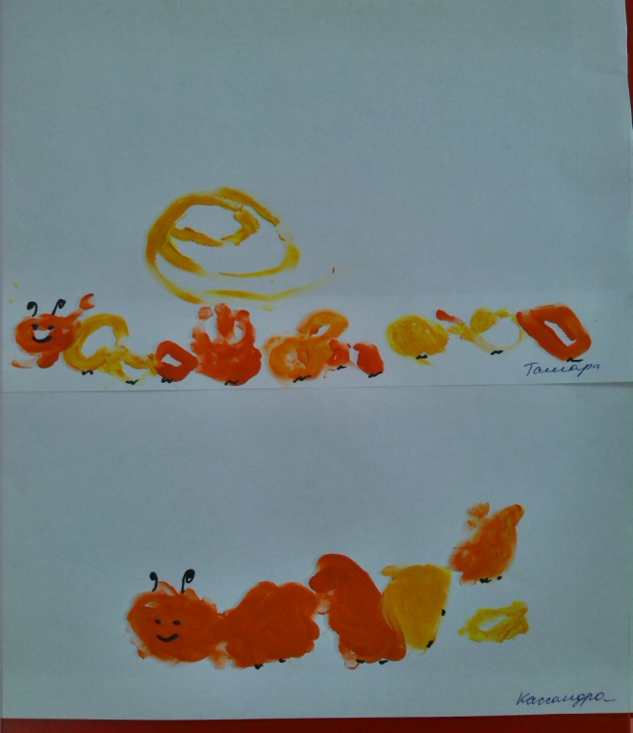
Задачи:
Развивать мелкую моторику пальцев рук у детей раннего возраста через использование разнообразных форм, методов и приёмов;

Slide 4
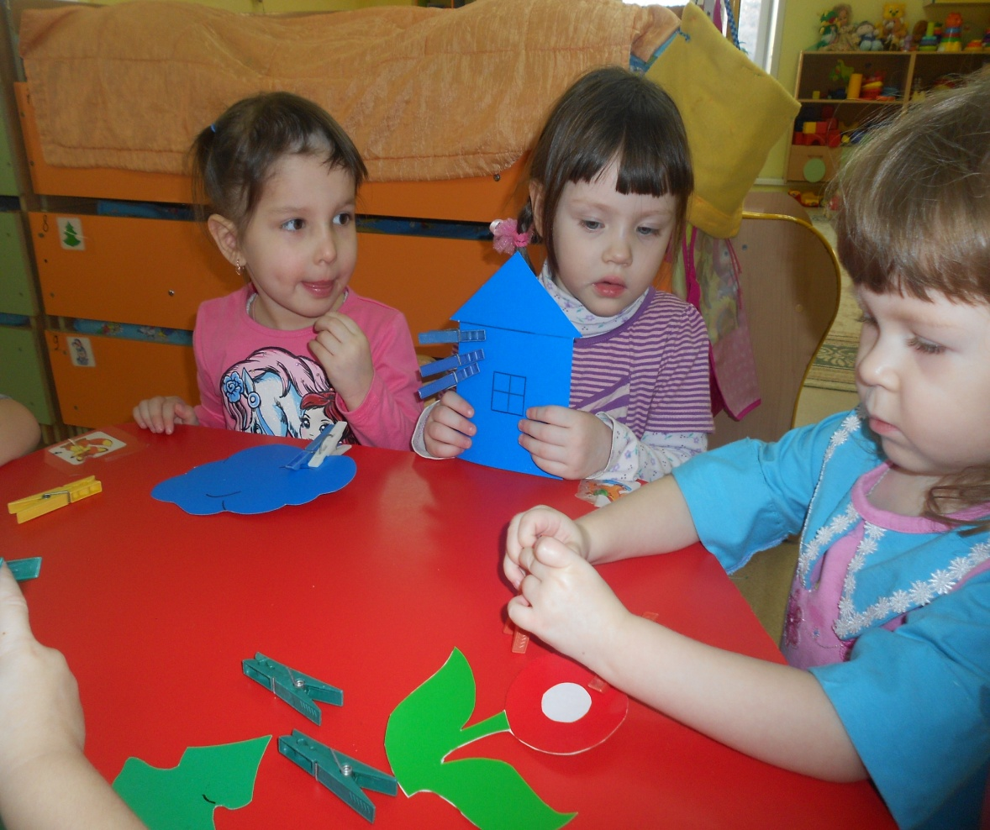
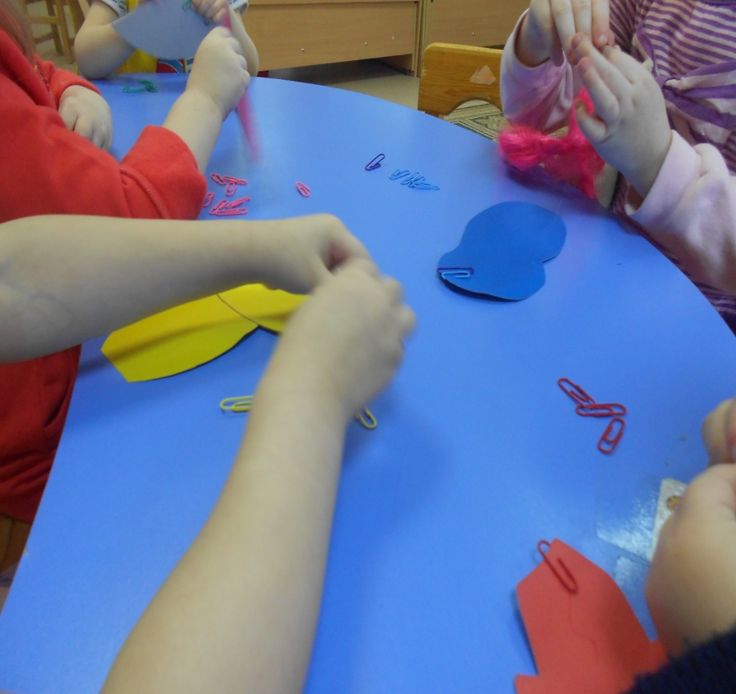
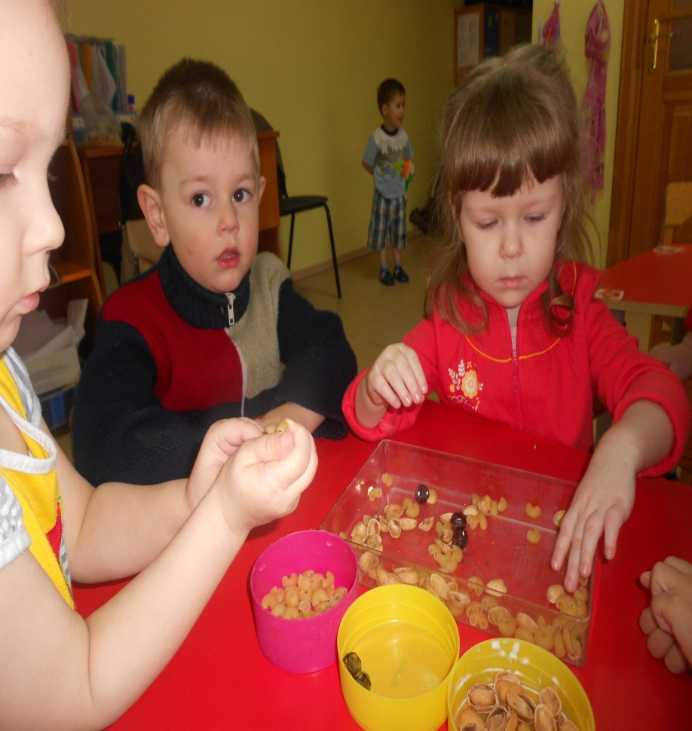
Развивать точность и координацию движения рук и глаз, гибкость пальцев;

Slide 5
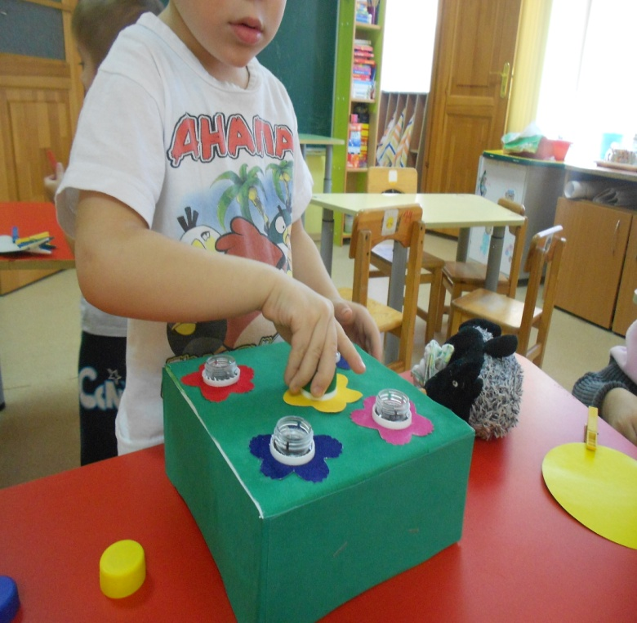
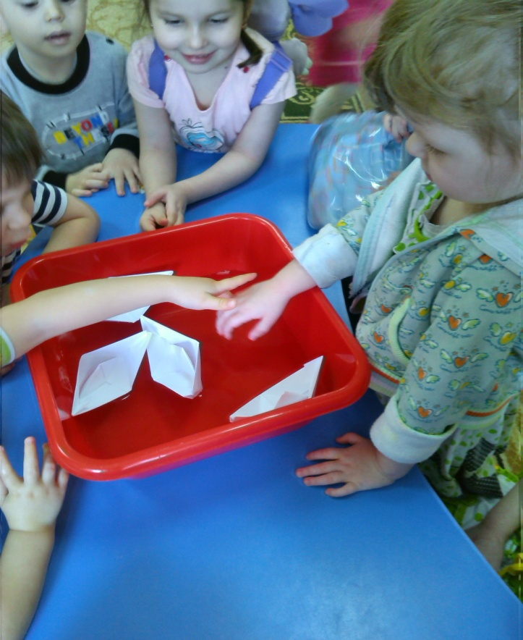
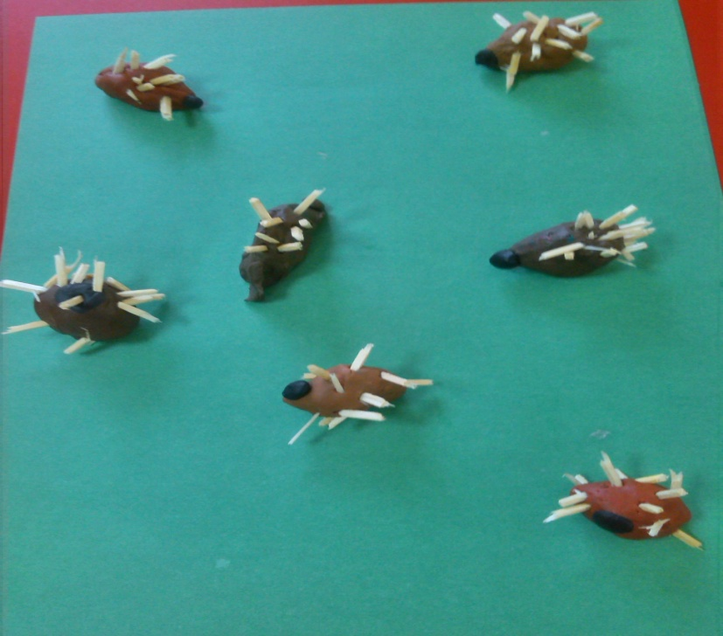
Воспитывать эмоциональную отзывчивость, любознательность,
дружелюбие.

Slide 6
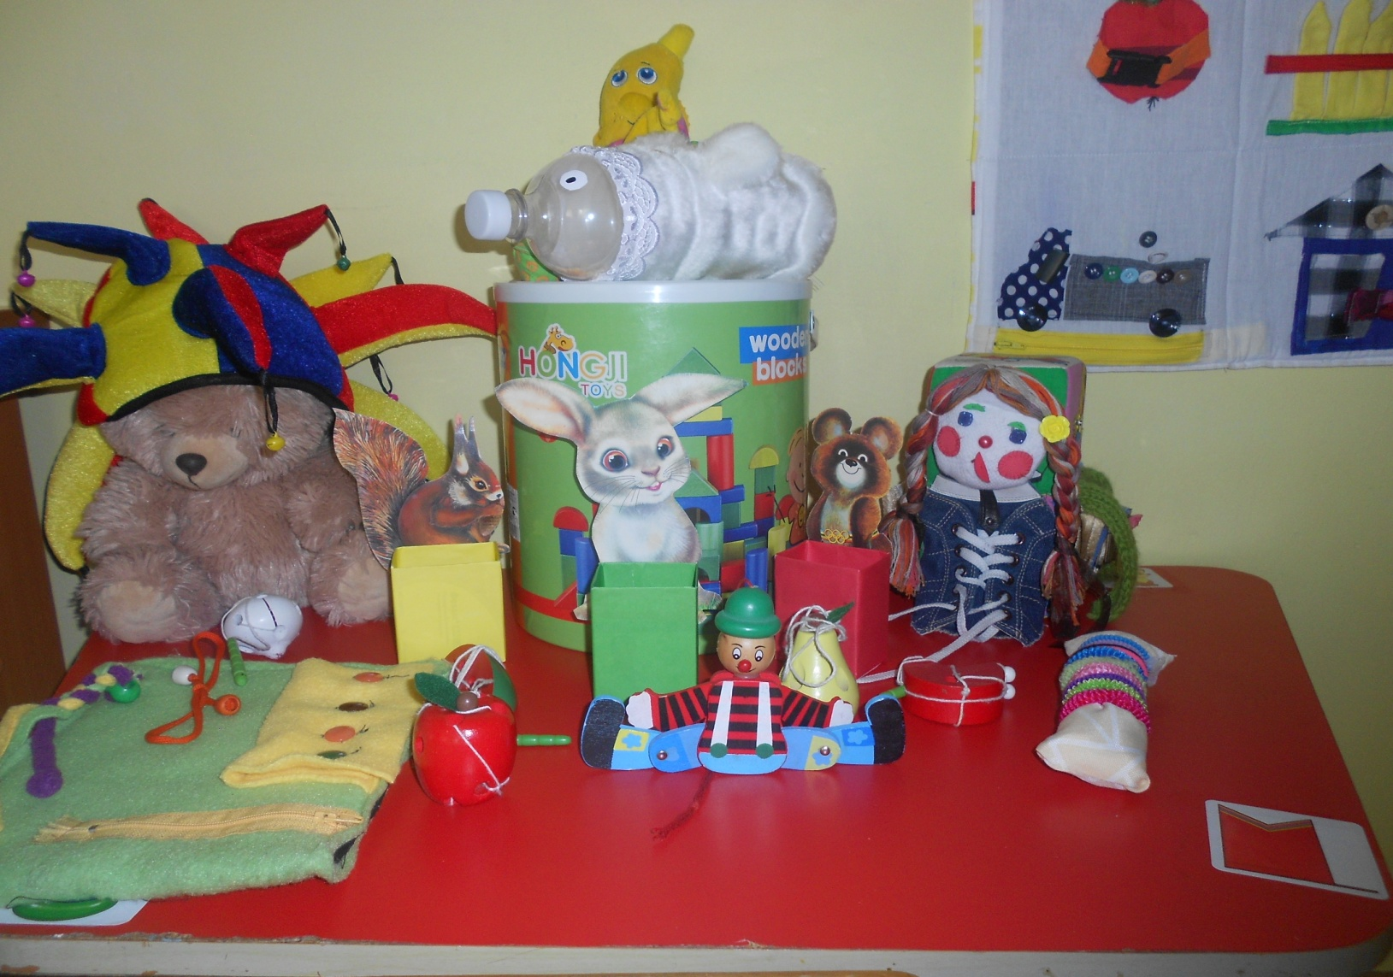
Предполагаемый результат:
Накопление ребёнком двигательного и практического опыта, развитие мелких мышц кисти;
Пополнение предметно-развивающей среды.

Slide 7
Спасибо за внимание!

